Slide 1
Reto Final Ciencia de Datos
TECNOLOGICO DE MONTEREY
Cristian Miranda Jimenez - A01793718
Noviembre - 2022

Slide 2
Definición del Problema
Se cuenta con un dataset con información de aguas subterraneas en algunas partes de México y se busca encontrar los mejores lugares donde se puede ubicar un centro común mediante clusters y adicionalmente, entrenar modelos de clasificación por semáforo

Slide 3
Flujo de trabajo
Explotación de la data
Procesado de datos
Modelado
Se inicia evaluando el tipo de datos disponibles y si existen valores perdidos
Los valores perdidos se los excluye de la base y se da formato a las demás variables
Con la data limpia, se procede a generar los modelos (clustering, Random Forest,Tree)

Slide 4
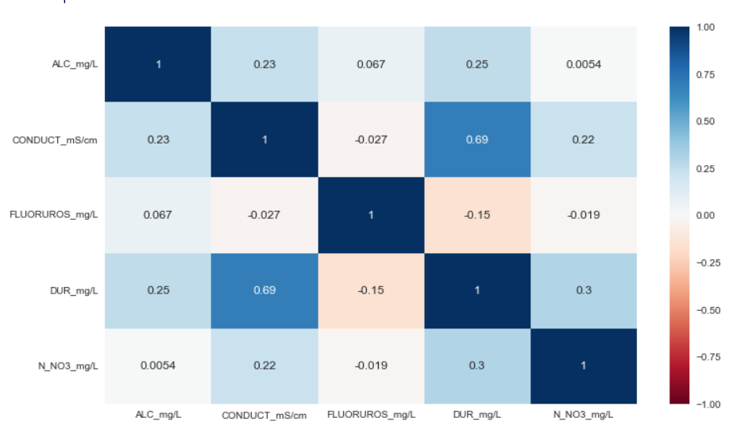
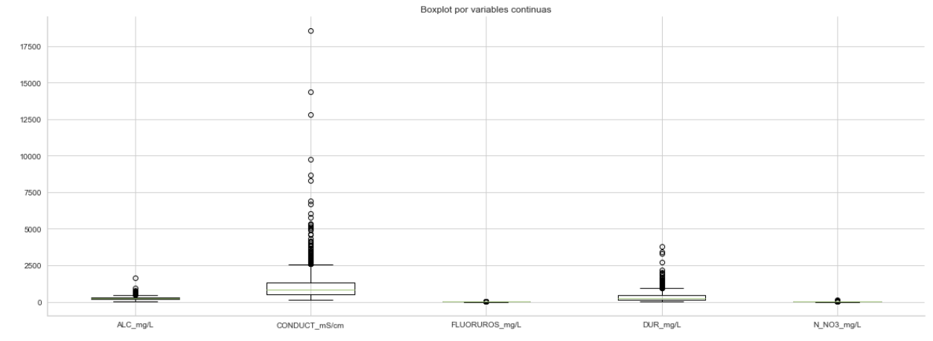
Exploración de Datos
Principales hallazgos
En la exploración de datos, se encontró que existian algunas variables que no aportaban por tener una gran cantidad de valores perdidos o por brindar información innecesaria por lo que se excluyeron de la base. Luego se evaluó la correlación y valores pérdidos de las variables continuas.
Continuas
Categoricas
Binarias

Slide 5

Procesado de datos
Al encontrar variables continuas, binarias y categóricas, se procedió a corregir para que se ajustaran al modelo mediante pipes con sklearn.

Slide 6
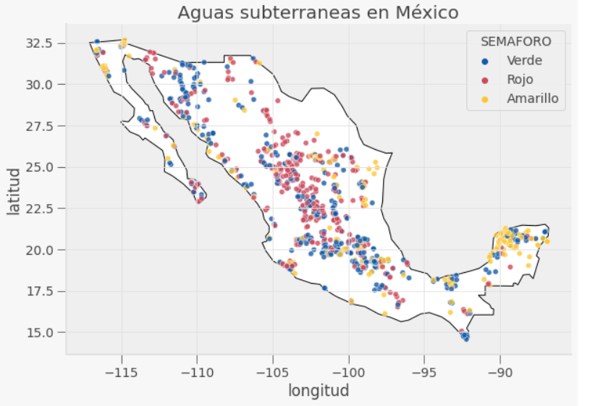
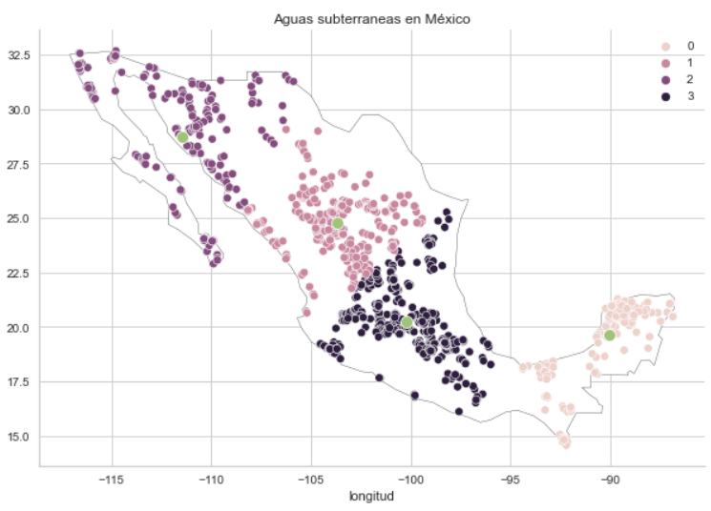
Resultados Clustering
Semáforo
Clustering
Los resultados muestran que un centro en cada una de los puntos medios (verde) que cubren toda la republica. Por lo que es favorable el modelo

Slide 7
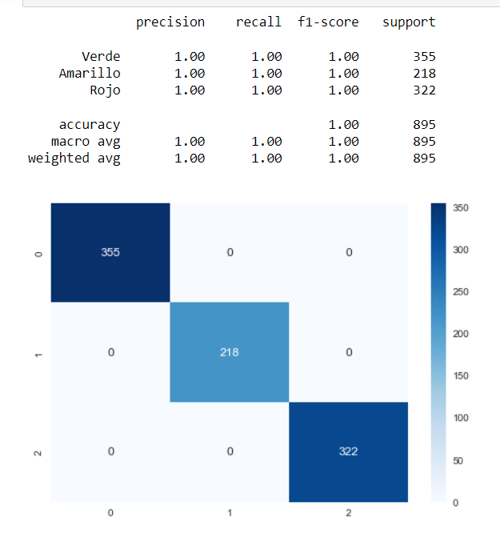
Resultados Arboles de Decisión
Métricas
En el reporte de las métricas se observa que todas estan en 1. El modelo calsifica correctamente cada uno de los labels
Matriz de confusión
De la mano con el reporte de métricas y muestra que todo se calificó.

Slide 8
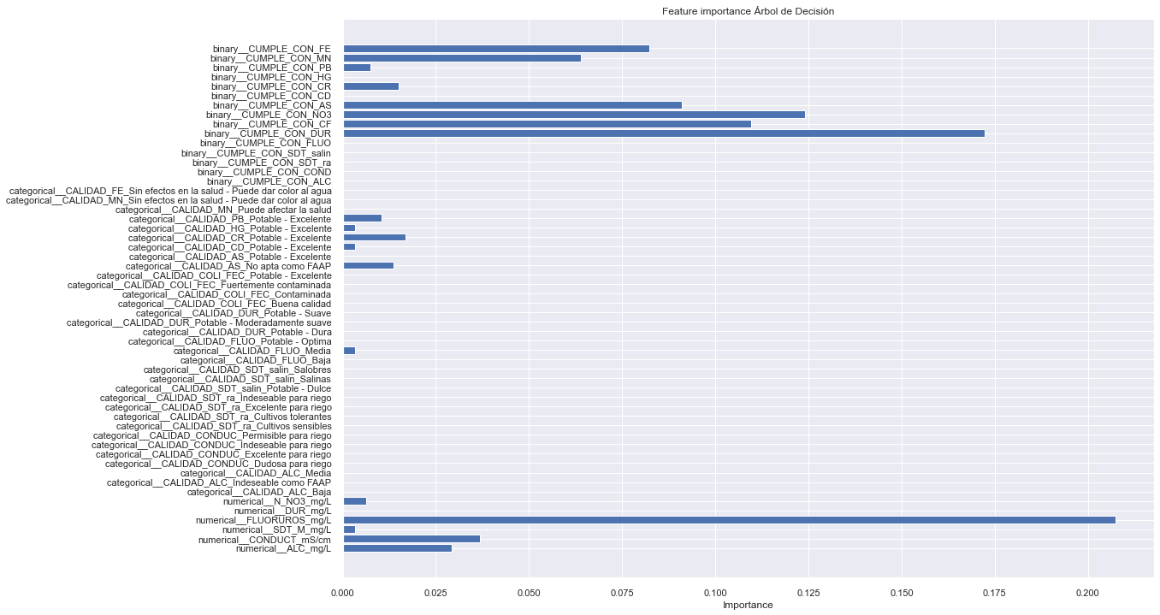
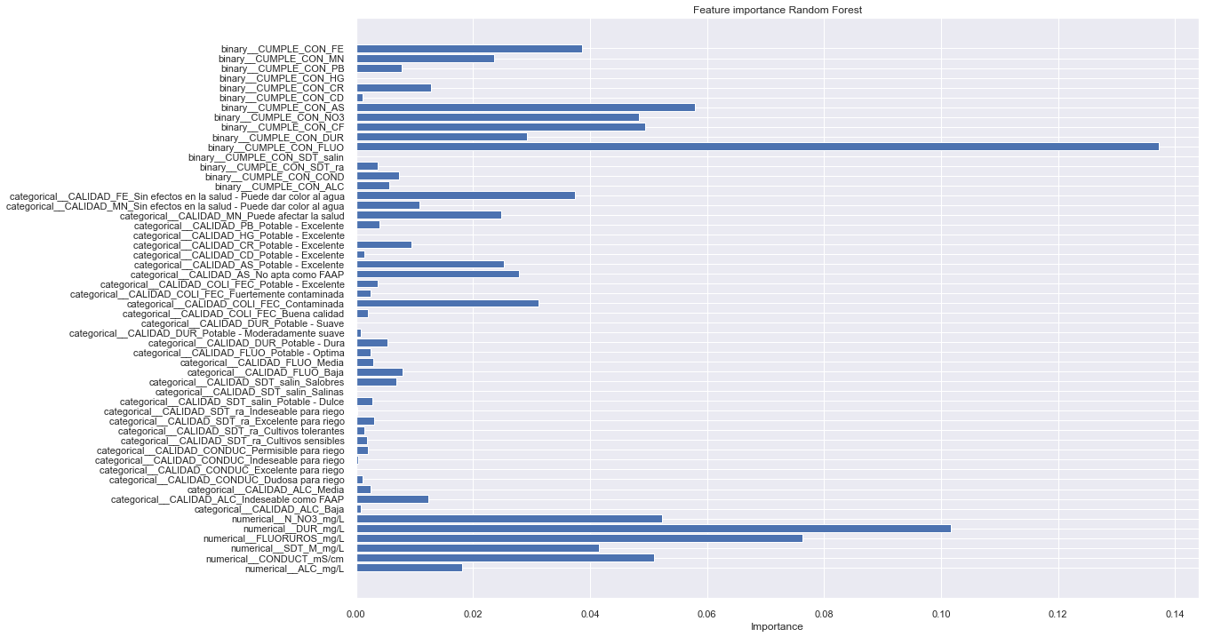
Feature Importance
Cuando se evalua los feature importance de cada uno de los modelos se observa que existe features con distintos feature.

Slide 9
CONCLUSIONES
01
02
Clustering
Modelos de clasificación
La generación de clustering puede mejorarse al incluir otro tipo de perfiles.
Los modelos generan buenas métricas sin embargo, son tan buenas que se sospecha un sobreentrenamiento.

